Slide 1

Minha Saúde
ADILSON ANTONIO FERREIRA JR
JOÃO PEDRO MARQUES MOURÃO
MATEUS VITORINO GUIMARAES
RODRIGO LOBENWEIN RESENDE
VERA LÚCIA GONÇALVES ALMEIDA
Orientadora: Simone alves nogueira

Slide 2
Introdução
Existem tantas pessoas com problemas de saúde que, dependendo da situação, algumas necessitam de muita atenção, pois com tantos remédios precisam lembrar de vários horários no dia a dia. São tantos detalhes que qualquer pessoa corre o risco de esquecer algum deles. Para isso, seria bem-vinda uma ajuda tecnológica para trazer mais tranquilidade aos usuários (e seus responsáveis) de qualquer tipo de medicamentos de uso contínuo ou não.
Medicamentos podem ser usados para trazer bem-estar, no entanto, se seu uso não for feito com os devidos cuidados, podem trazer problemas em vez de resolvê-los. Com isso, é necessário estar sempre com a atenção voltada para os seguintes detalhes:
validade;
modo de uso;
dosagem;
medicamento em sua embalagem original;
estoque;
onde comprar;
preço.

Slide 3
Problema
Estudos mostram que o horário da ingestão do medicamento pode aumentar sua eficácia ou causar efeitos colaterais graves (SANTOS, 2011). Portanto, é muito importante seguir corretamente a posologia determinada pelo médico.
Quando o tratamento é prolongado ou contínuo, adiciona-se ao desafio o controle do estoque dos medicamentos. No momento de se renovar os estoques, é necessário saber se a receita ainda é válida e se todos os medicamentos necessários são encontrados na farmácia mais próxima.

Slide 4
Objetivos
Dispor de uma plataforma web acessível para todos os pacientes que necessitam de tratamento;
Possibilitar integração com as informações de receitas médicas e consulta de bulas.
Sistema de alarme para horário correto de medicamentação. A segunda frente possibilitará:
Geração de relatórios sobre os tratamentos do paciente, contendo horários e remédios ingeridos.
Acesso aos preços das farmácias da região.

Slide 5
Justificativa
A gestão de medicamentos parece algo trivial, pois demanda organização pessoal para seguir tratamentos que podem resultar em casos de vida ou morte. Contudo, em muitos casos, a quantidade de medicamentos pode dificultar a vida de um paciente, além de se tornar difícil manter organizado o orçamento e quantidade de informações de cada medicamento. Por isso, é necessário pensar no problema da gestão de medicamentos para quem necessita de maior cuidado com o controle para o tratamento de suas doenças. Isso possibilitará auxílio tecnológico que poderá resultar em sucesso de tratamentos medicamentosos e possibilitar melhora na qualidade de vida do paciente.

Slide 6
Público-Alvo
Esta aplicação apresenta dois tipos de público-alvo, sendo eles, clientes de farmácias/drogarias e funcionários dessas empresas. Dessa maneira, a plataforma poderá ser utilizada para auxiliar tanto quem precisa comprar medicamento(s) quanto os colaboradores das farmácias/drogarias que poderão ter acesso a prescrição médica.

Slide 7
PErsonas
Fernando Oliveira | Administrador
 | Fernando é administrador de empresas e tem o cargo de Gerente Comercial em uma multinacional do ramo de alimentos. Está constantemente em viagens de negócios, em reuniões com clientes ou com as equipes de vendas. Fernando foi diagnosticado com hipertensão e precisa tomar um medicamento diariamente, na parte da manhã. Devido ao seu horário irregular de trabalho, frequentemente se esquece de tomar o medicamento. Com as frequentes viagens, também se esquece de levar o remédio e, não raro, tem dificuldade de encontrar uma farmácia próxima quando está em uma região que não conhece.
Maria Antônia Souza | Aposentada
 | Maria Antônia trabalhou de costureira durante muitos anos. Hoje tem 84 anos e é aposentada. Depois de muitos anos de trabalho, Maria Antônia foi diagnosticada com glaucoma, ceratocone, hipertensão e hipertireoidismo. Devido à idade avançada, esquece com facilidade seus horários e se já tomou os remédios, correndo grande risco de ingerir duas vezes o mesmo medicamento no mesmo horário. Com isso, precisa sempre da vigilância dos filhos para ajudá-la nesta tarefa árdua, inclusive na vigilância do estoque, na pesquisa de preços e na compra destes medicamentos.
Gustavo Henrique | Balconista de farmácia
 | Gustavo é um balconista da Farmácia Mais Saúde. Todos os dias ele atende a diversas pessoas que procuram o estabelecimento para comprar os mais variados medicamentos. Ele acaba tendo algumas dificuldades com prescrições médicas ilegíveis ou de difícil compreensão.
João e Maria | Pais de família - Porteiro e Operadora de caixa
 | Pais de família, com idade entre 30 e 35 anos. A típica família brasileira, possui um alto custo de vida e despesas pesadas como alimentação, escola, transporte, financiamento, e ao final do mês pouco dinheiro é guardado para o lazer. João trabalha o dia inteiro como porteiro de um prédio, e Maria trabalha na padaria como operadora de caixa. As crianças ficam em uma creche escolar, e o período das escolas onde as crianças entram em contato com vários germes, demanda dos pais, uma constante despesa, quase que mensal com remédios e medicamentos. Com o intuito de economizar dinheiro, os pais buscam farmácias com os melhores preços e a melhor qualidade.
Enzo Pereira | Jovem
 | Enzo Pereira é um estudante de ensino médio dos turnos da manhã e da tarde. De noite ele faz seu dever de casa, estuda e/ou vai jogar futebol com os amigos. Tem interesse em jogos e esportes, gosta de cultura pop, em especial filmes de heróis. Se informa pelo Twitter e possui muitos amigos com quem compartilha o final de semana. Enzo possui amigdalite crônica e necessita de cuidados para que a inflamação não o afete de modo muito severo. Porém, frequentemente Enzo possui dores de garganta que se desenvolvem em amigdalite e tem que tomar antibióticos. Enzo planeja sua cirurgia de remoção de amígdalas para o próximo ano.
Jéssica Andrade | Farmacêutica
 | Jéssica é a farmacêutica responsável técnica da Farmácia Mais Saúde. Durante seus atendimentos, ela se depara com algumas dificuldades para compreender várias prescrições médicas que surgem mal escritas e/ou inelegíveis. Sua produtividade acaba sendo um pouco afetada por ter que dedicar tempo na tentativa de entendimento dessas prescrições sendo tanto de seus clientes quanto de clientes dos atendentes da farmácia.

Slide 8
Especificações do Projeto
ID | Descrição do Requisito | Prioridade
RF-01 | O sistema deve ter um cadastro de medicamentos, incluindo: nome, laboratório, dosagem, tipo (comprimido, gota, ampola, etc). | Alta
RF-02 | O sistema deve possuir um banco de dados de medicamentos para seleção do usuário no cadastro de tratamento | Baixa
RF-03 | O sistema deve permitir cadastro de tratamento, incluindo: nome do medicamento, dosagem, horários de ingestão e duração do tratamento. | Alta
RF-04 | O sistema deve apresentar um formulário de cadastro para novos usuários contendo: Tipo de usuário (Paciente / Funcionário da farmácia), nome, CPF, telefone, e-mail, perfil. | Alta
RF-05 | O sistema deve permitir cadastro de Caixinha de medicamentos, com quantidade alterada quando usuário confirma a ingestão. | Média
RF-06 | O cadastro de Caixinha deve incluir data de validade e lote | Baixa
RF-07 | O sistema deve emitir alerta com notificação nos horários de ingestão cadastrados no tratamento | Alta
RF-08 | O sistema deve emitir alerta de quantidade baixa de medicamento, considerando a quantidade definida pelo usuário (“quando quantidade for menor que X comprimidos”) | Média
RF-09 | O sistema deve ter um sistema de localização de farmácias (pode ser pelo Google Maps), considerando a localização atual do usuário | Baixa
RF-10 | O sistema deve permitir a comparação de preços de um medicamento selecionado entre diversas farmácias | Baixa
RF-11 | O sistema deve permitir a inserção e a leitura de bulas de medicamentos | Baixa
RF-12 | O sistema deve permitir receber e encaminhar prescrição eletrônica (Importar e exportar) | Baixa
RF-13 | O sistema deve permitir o registro da qualidade do atendimento das farmácias para futura comparação (Avaliação) | Média
RF-14 | O sistema deve apresentar na página principal uma área de login e a opção para se cadastrar ou recuperar senha. | Baixa
RF-15 | O sistema deve conter um formulário que permita ao usuário cadastrar uma nova senha em caso de esquecimento. | Alta
RF-16 | O site deve conter área logada (Perfil) que conforme o logon de cada perfil (paciente / Funcionário da farmácia) que deverá mostrar o conteúdo apropriado. | Alta
RF-17 | A tela Perfil deve contemplar informações importantes para ambos os tipos de usuários como: Tratamentos, Medicamentos, Alarme, Menor preço de medicamentos, Cadastrar medicamento, Visualizar receita, Cadastrar tratamento (Considerando o tipo de cada perfil) | Alta
RF-18 | O sistema deve apresentar uma página para Visualizar Receita. | Média
RF-19 | O sistema deve monitorar a localização do usuário e emitir alerta quando este se deslocar da sua residência (cadastrada no perfil) para que leve os remédios do tratamento cadastrado | Baixa

Slide 9
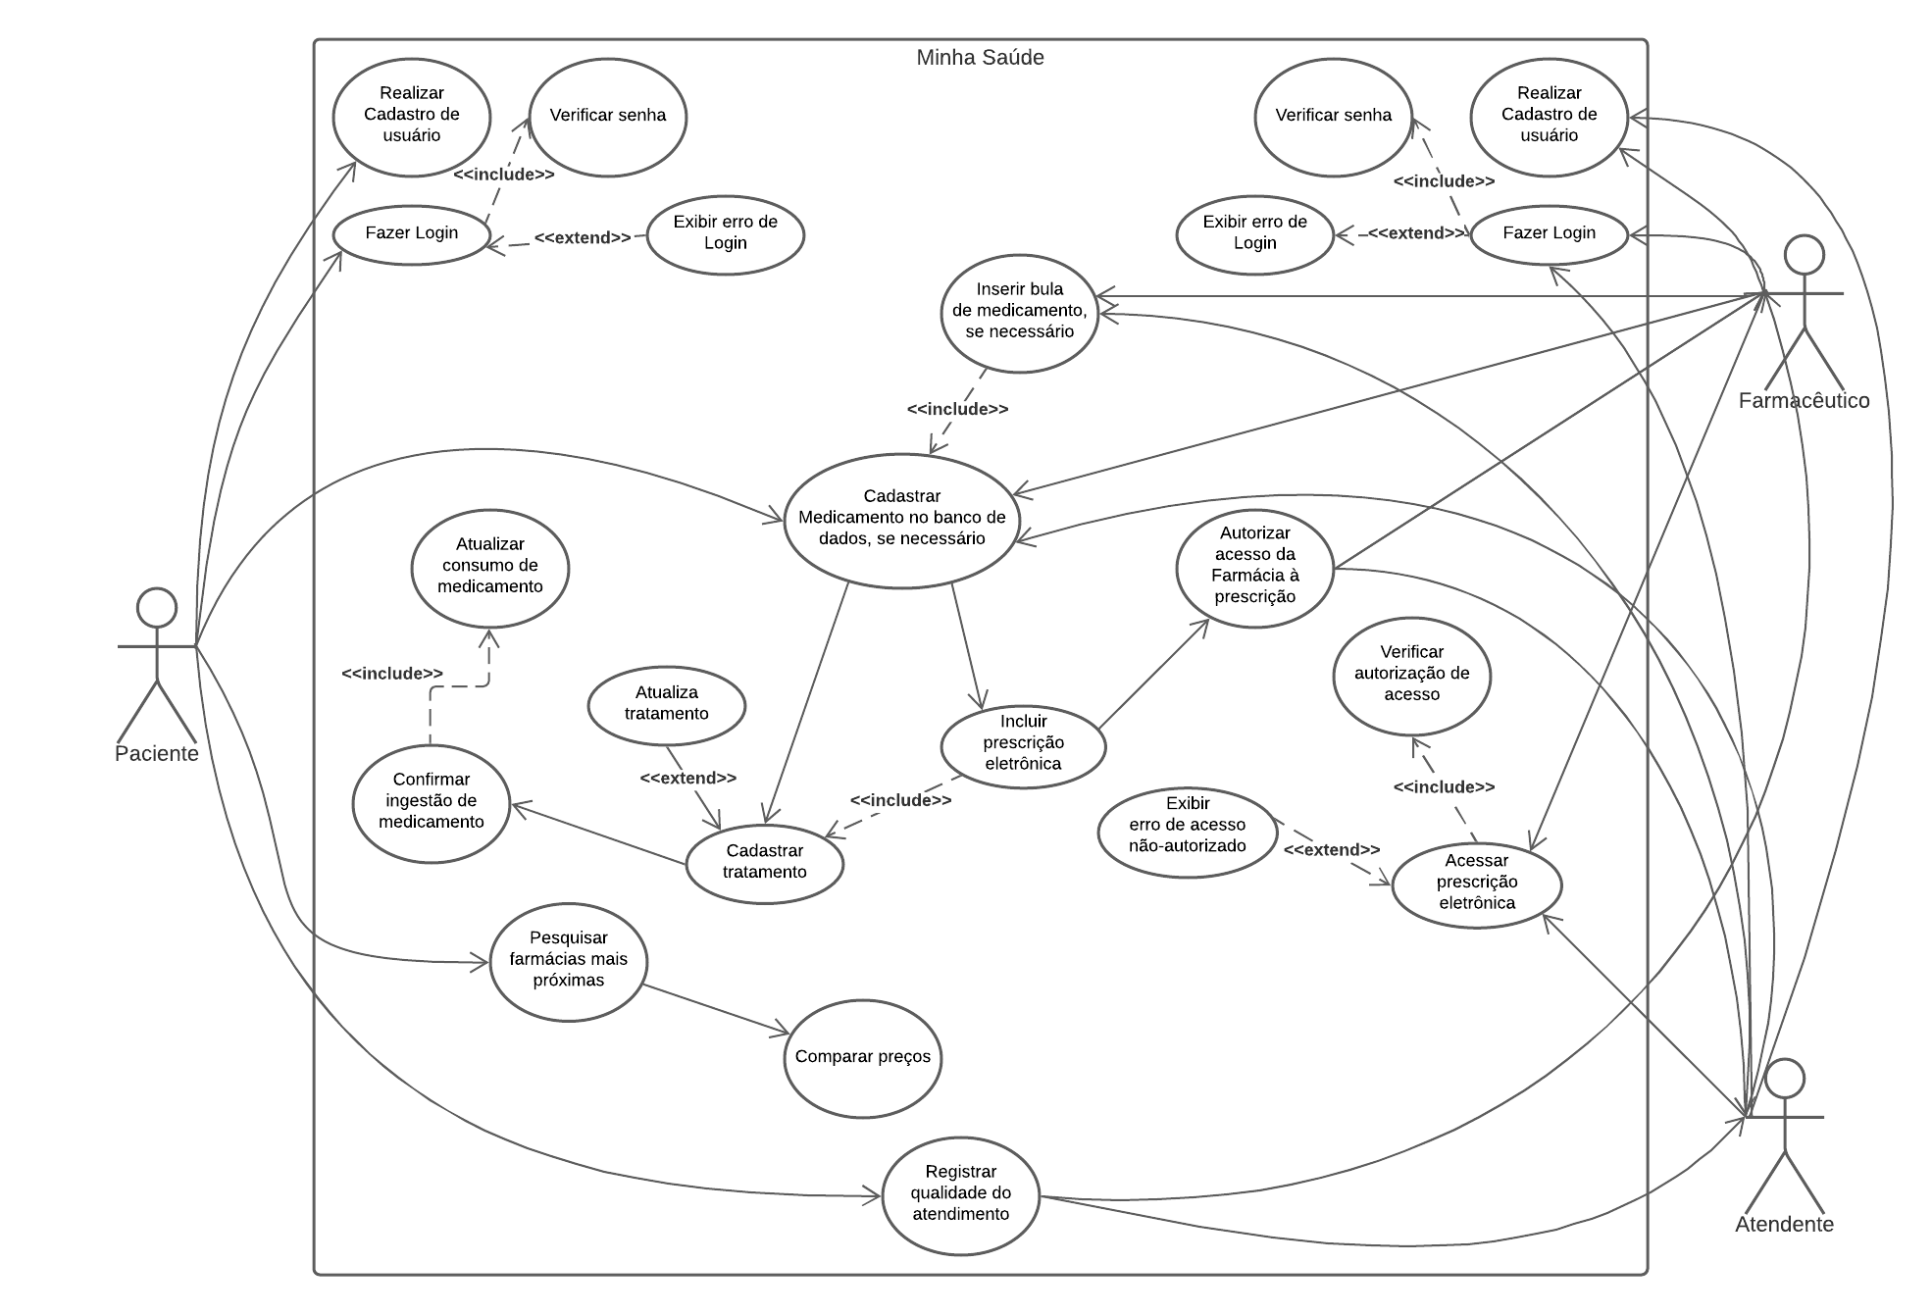
Diagrama de Caso de Uso

Slide 10
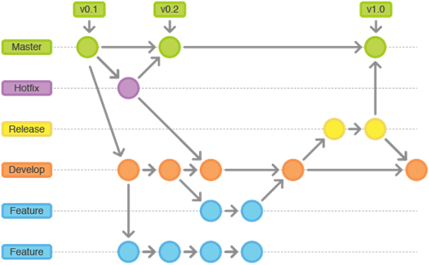
Controle de versão

Slide 11
Funções
Scrum Master: Rodrigo Lobenwein
Product Owner: Adilson Antonio Ferreira Jr
Equipe de Desenvolvimento:
Adilson Antonio Ferreira Jr
João Pedro Marques Mourão
Mateus Vitorino Guimaraes
Rodrigo Lobenwein Resende
Vera Lúcia Gonçalves Almeida
Equipe de Design
Adilson Antonio Ferreira Jr
João Pedro Marques Mourão
Mateus Vitorino Guimaraes
Rodrigo Lobenwein Resende
Vera Lúcia Gonçalves Almeida

Slide 12
Ferramentas:
Ferramentas
As ferramentas empregadas no projeto são:
Editor de código: Visual Studio Code
Ferramentas de comunicação: WhatsApp, Teams
Ferramentas de desenho de tela: Figma
Editor de diagramas UML
StarUML (Esquema Relacional "pé de Galinha")
Draw.io (Diagrama Entidade-Relacionamento)
MS PowerPoint (Modelo Relacional)
InDesign (Diagrama de Fluxo de Dados)
O VS Code foi escolhido por ser uma solução gratuita, leve e versátil, além de possuir integração com o GitHub e GitHub Desktop, o que facilita o controle de versões e a gestão das branches.

Slide 13
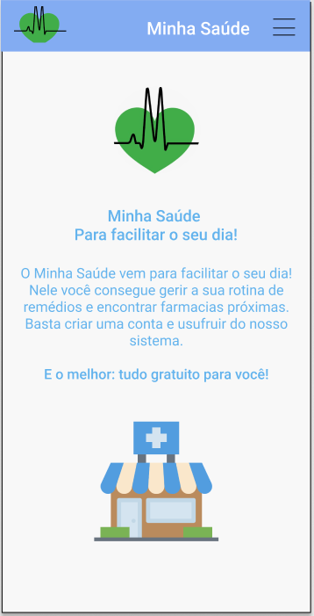
Projeto de interface

Slide 14
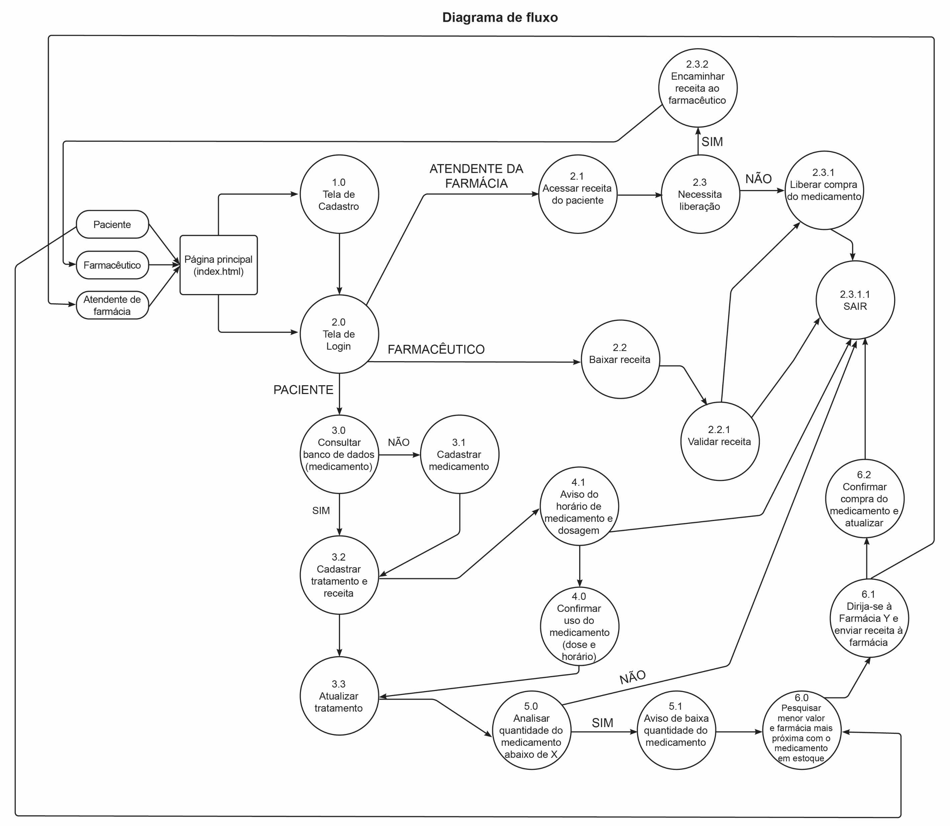
Diagrama de fluxo

Slide 15
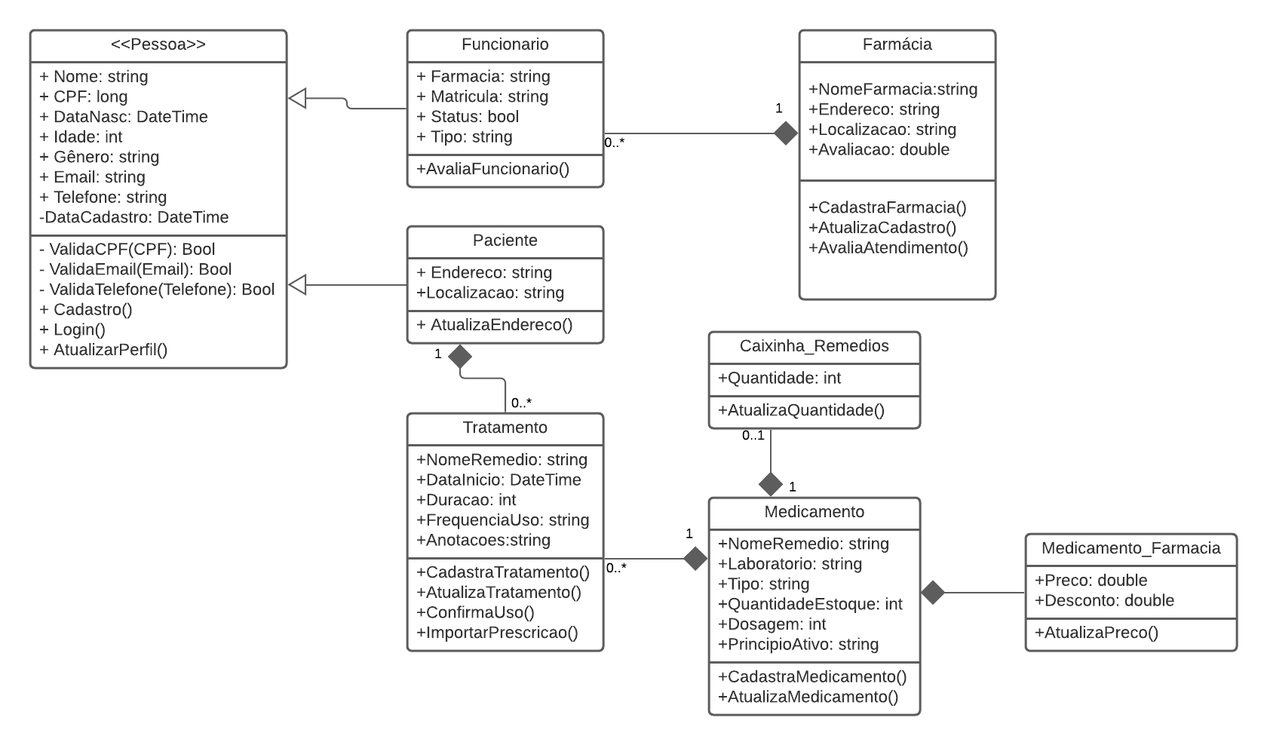
Diagrama de classe

Slide 16

Login

Slide 17
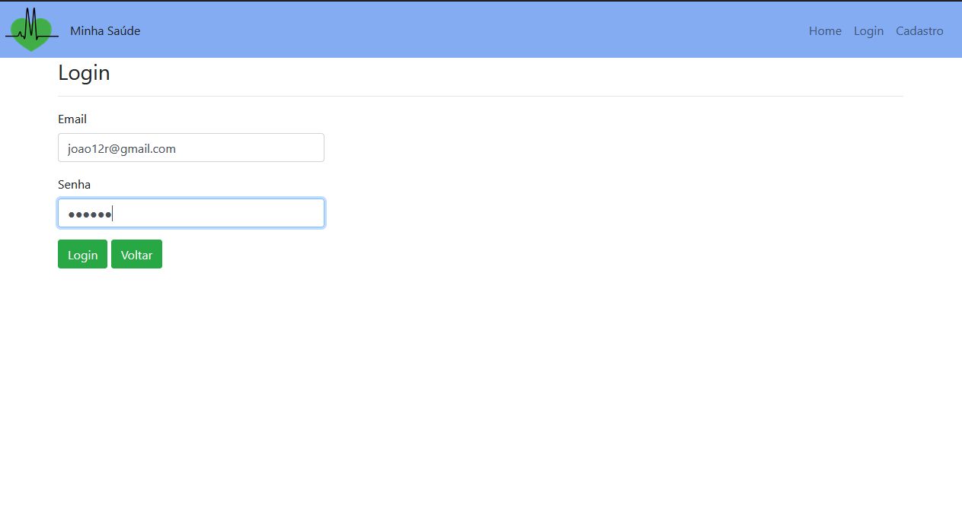

Slide 18

PERFIL

Slide 19
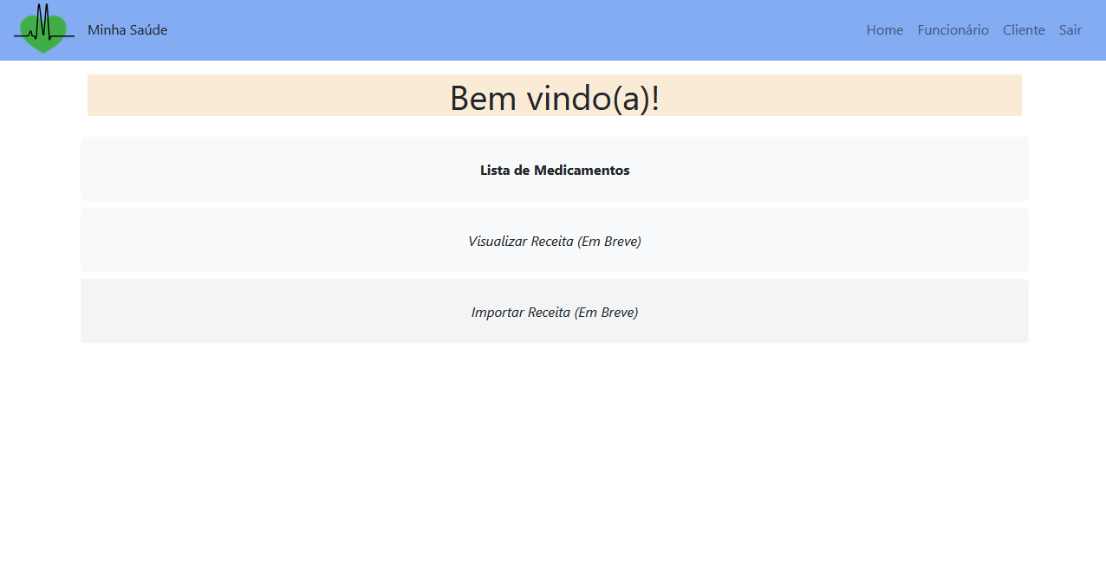

Slide 20
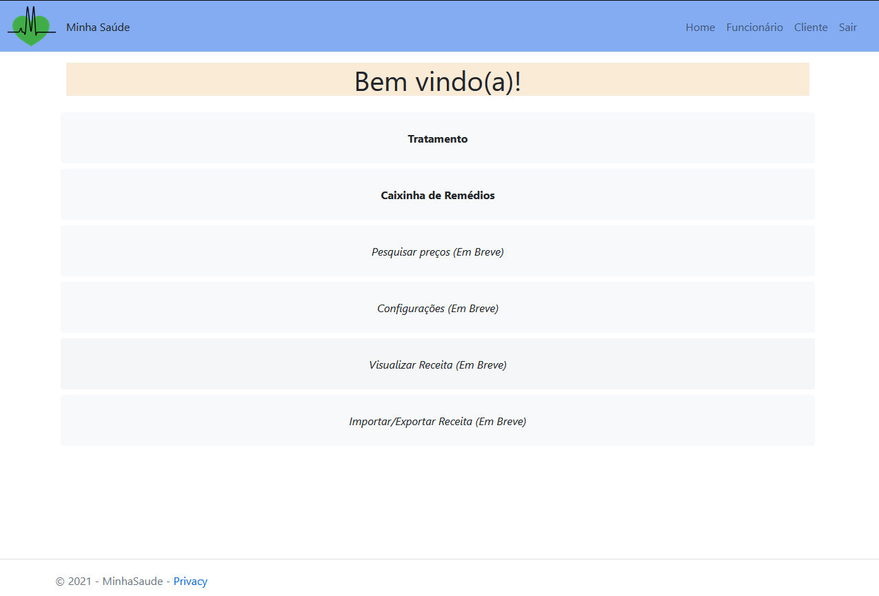

Slide 21

Tratamentos

Slide 22
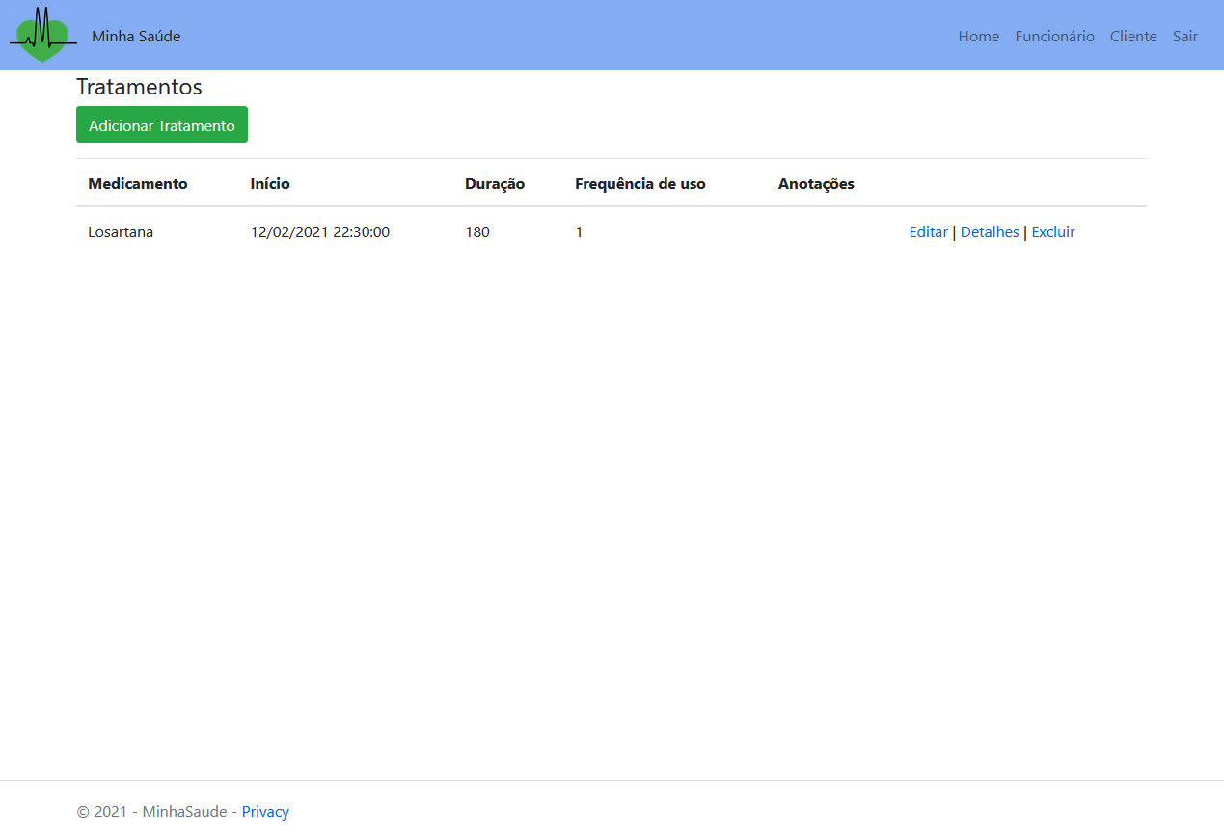

Slide 23
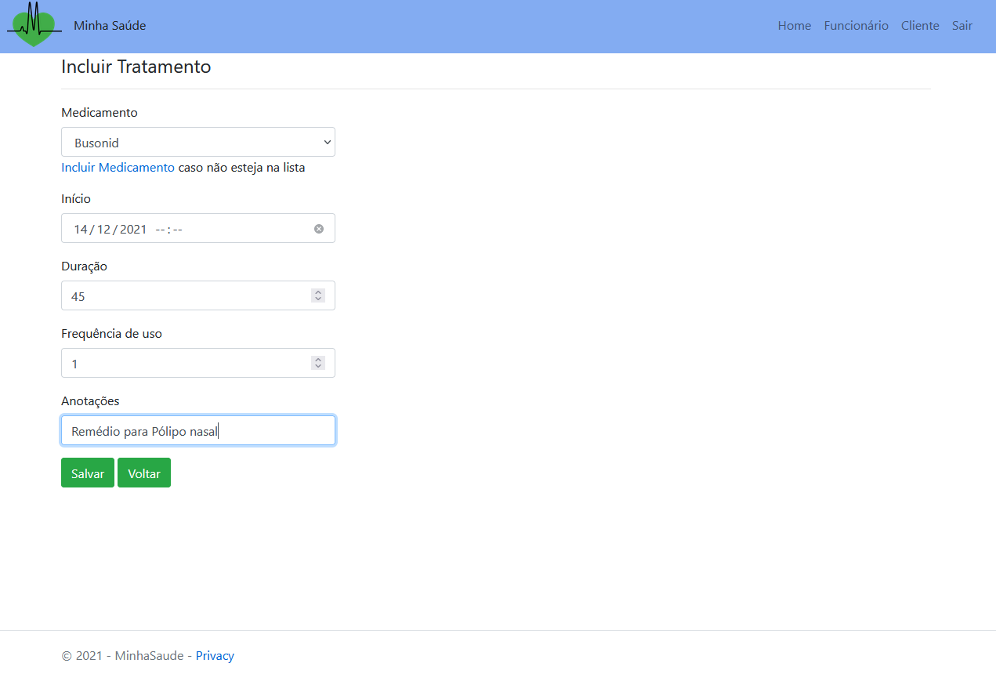

Slide 24

Medicamentos

Slide 25
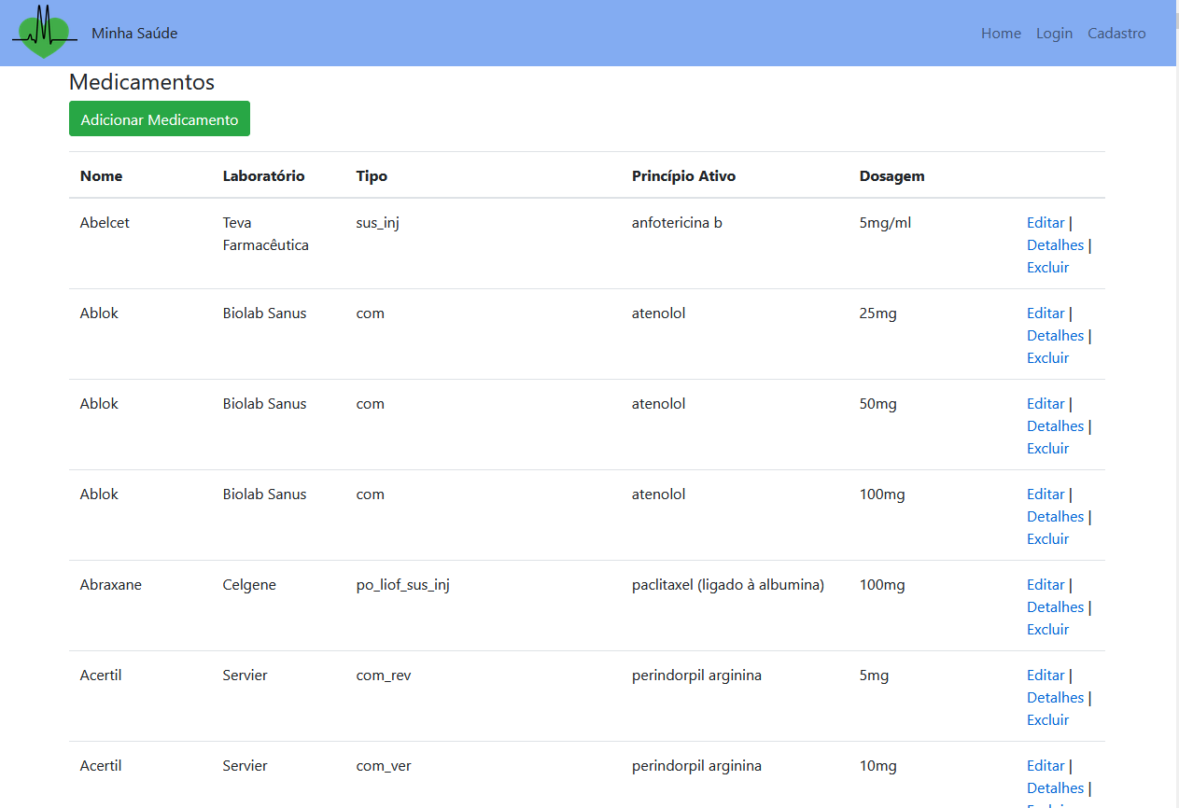

Slide 26
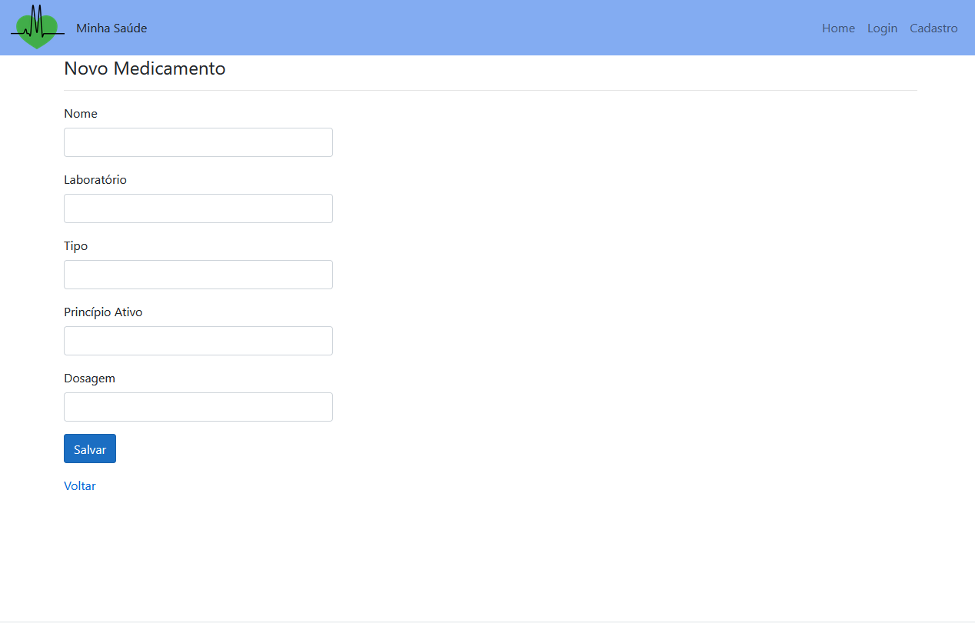

Slide 27

Caixinha de remédios

Slide 28
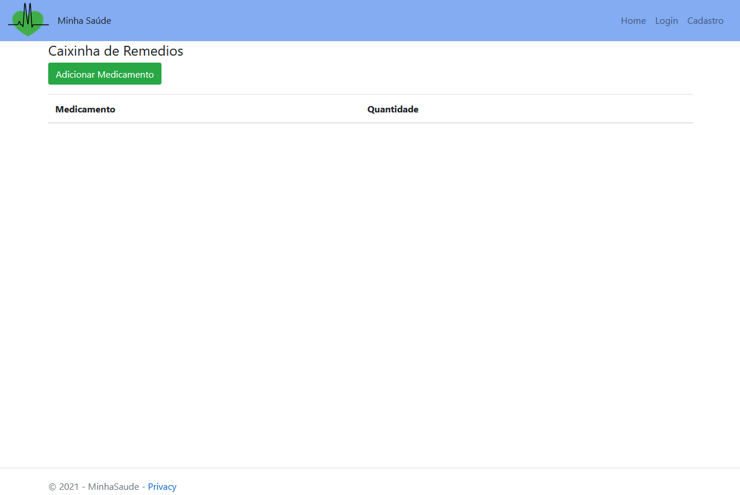

Slide 29
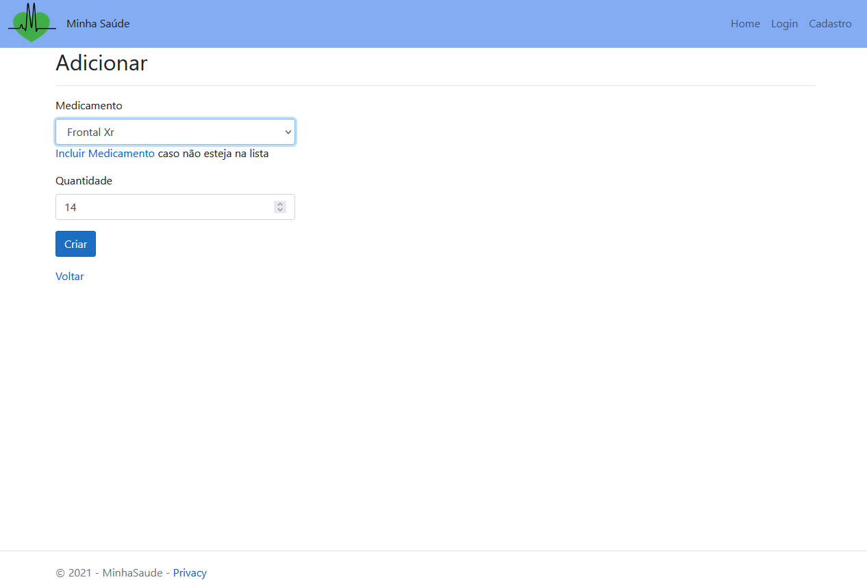

Slide 30

OBRIGADO

